Slide 1

Meus Projetos
Jean Paulo de alvarenga
(*)[Esta é uma pequena amostra dos projetos que já construí, a maioria não foi registrada em imagens]

Slide 2
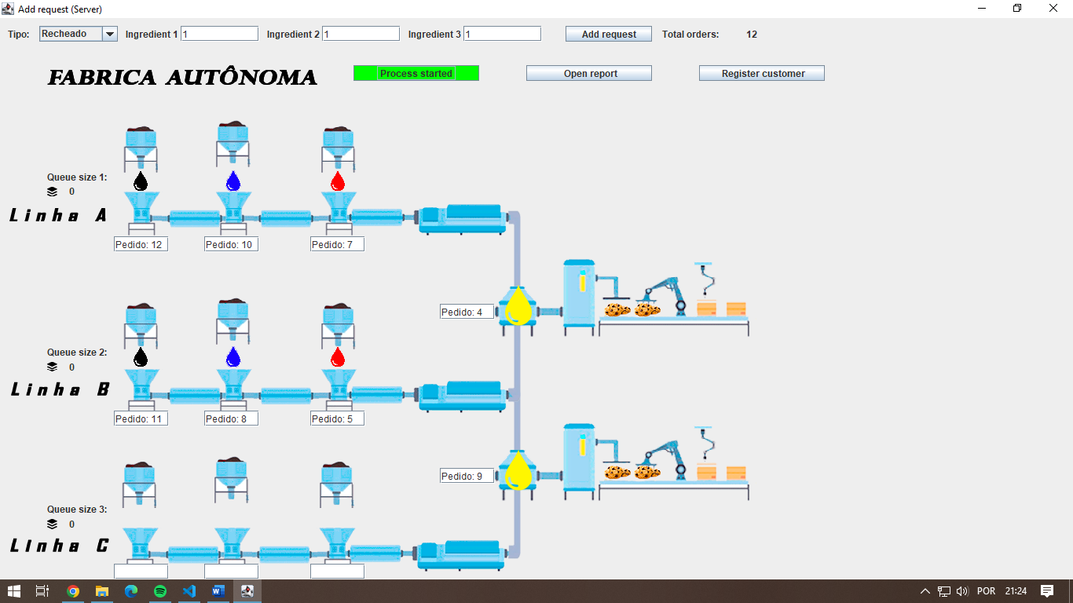
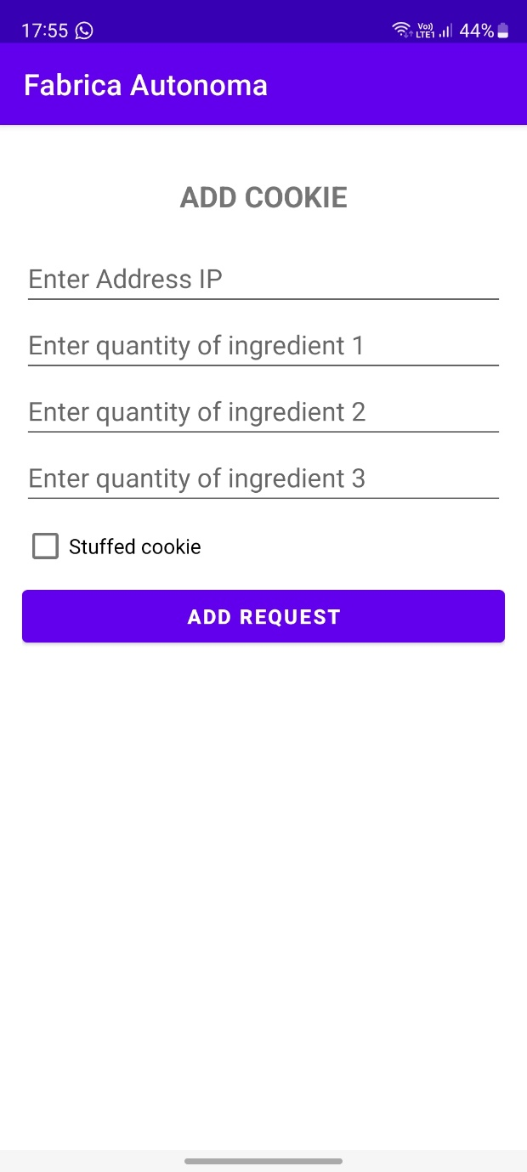
SIMULAÇÃO DE UMA LINHA DE PRODUÇÃO:
A IMAGEM DA ESQUERDA REPRESENTA interface desenvolvida em linguagem Java QUE é responsável por simular a linha de produção de uma fabrica. Utiliza técnica de programação concorrente, e os pedidos podem ser feitos localmente ou externamente, via conexão tcp/ip

Slide 3
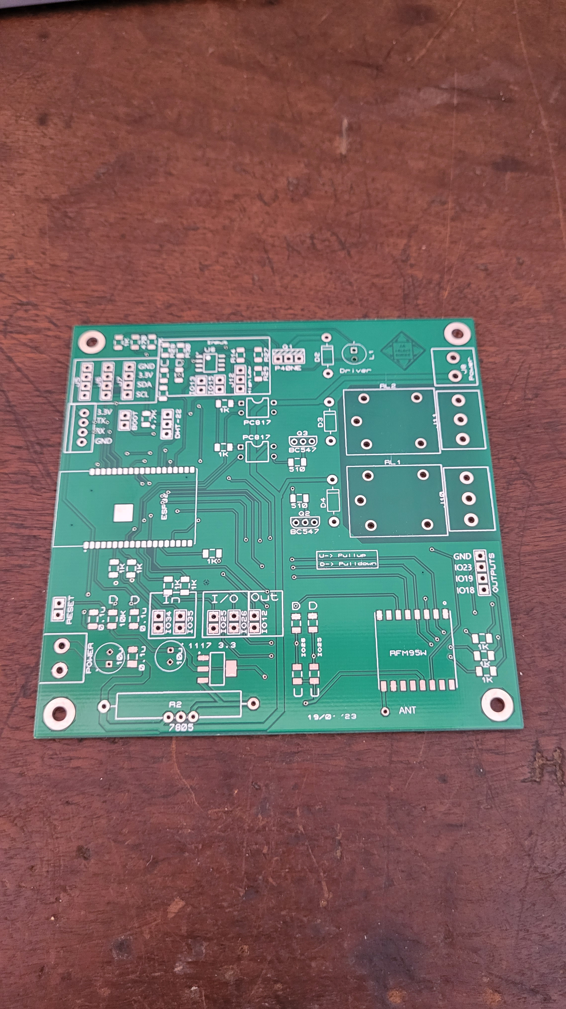
Placa IoT (smart farm)
Placa desenvolvida para comunicação onde não há Internet em todos os pontos. A comunicação placa com placa é feita via tecnologia Lora. Uma placa fica com os sensores e atuadores, a outra faz a comunicação com a nuvem.

Slide 4
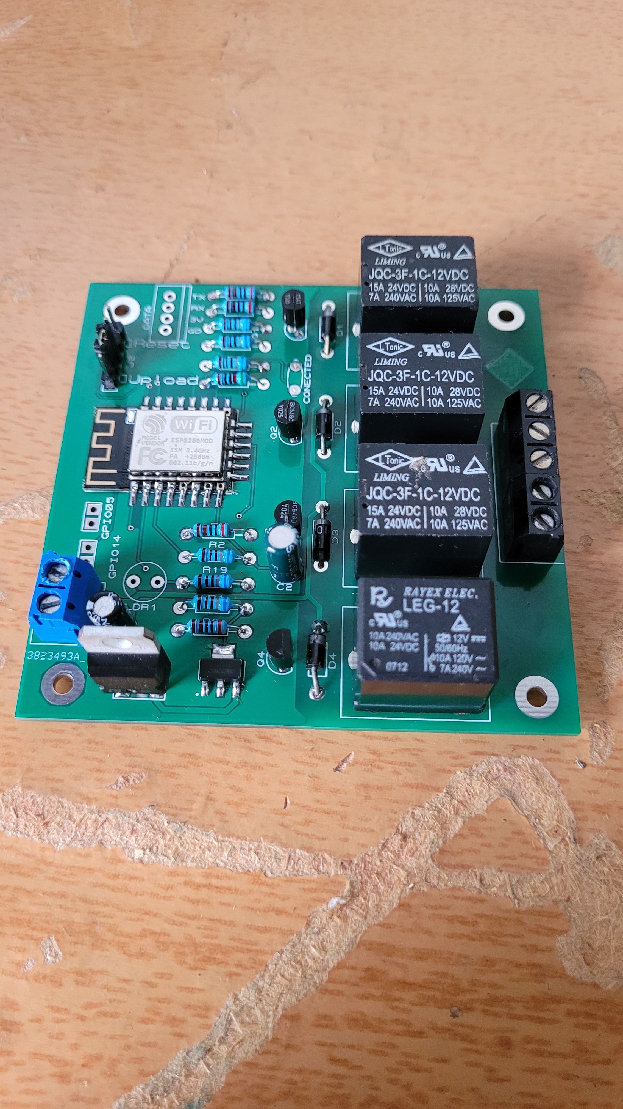
Placa IoT
Placa para utilização em domótica, de forma que os reles sejam acionados via rede Wireless

Slide 5
Fonte de bancada
Um canal produz 280V, fornecido pelo dobrador de tensão. Já o segundo canal vai de 0,8 a 22V ajustado por um circuito linear com o lm317 e 2N3055 para parte de potência e circuito de proteção com mosfet,

Slide 6
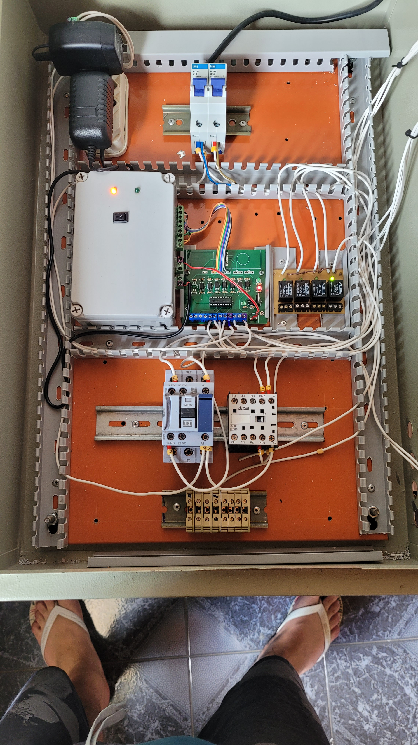
Quadro elétrico- Estágio empresa fikiria.
Foram projetados os elementos do quadro para acionamento manual e automático, via distância com utilização de raspberry pi como servidor mqtt.

Slide 7
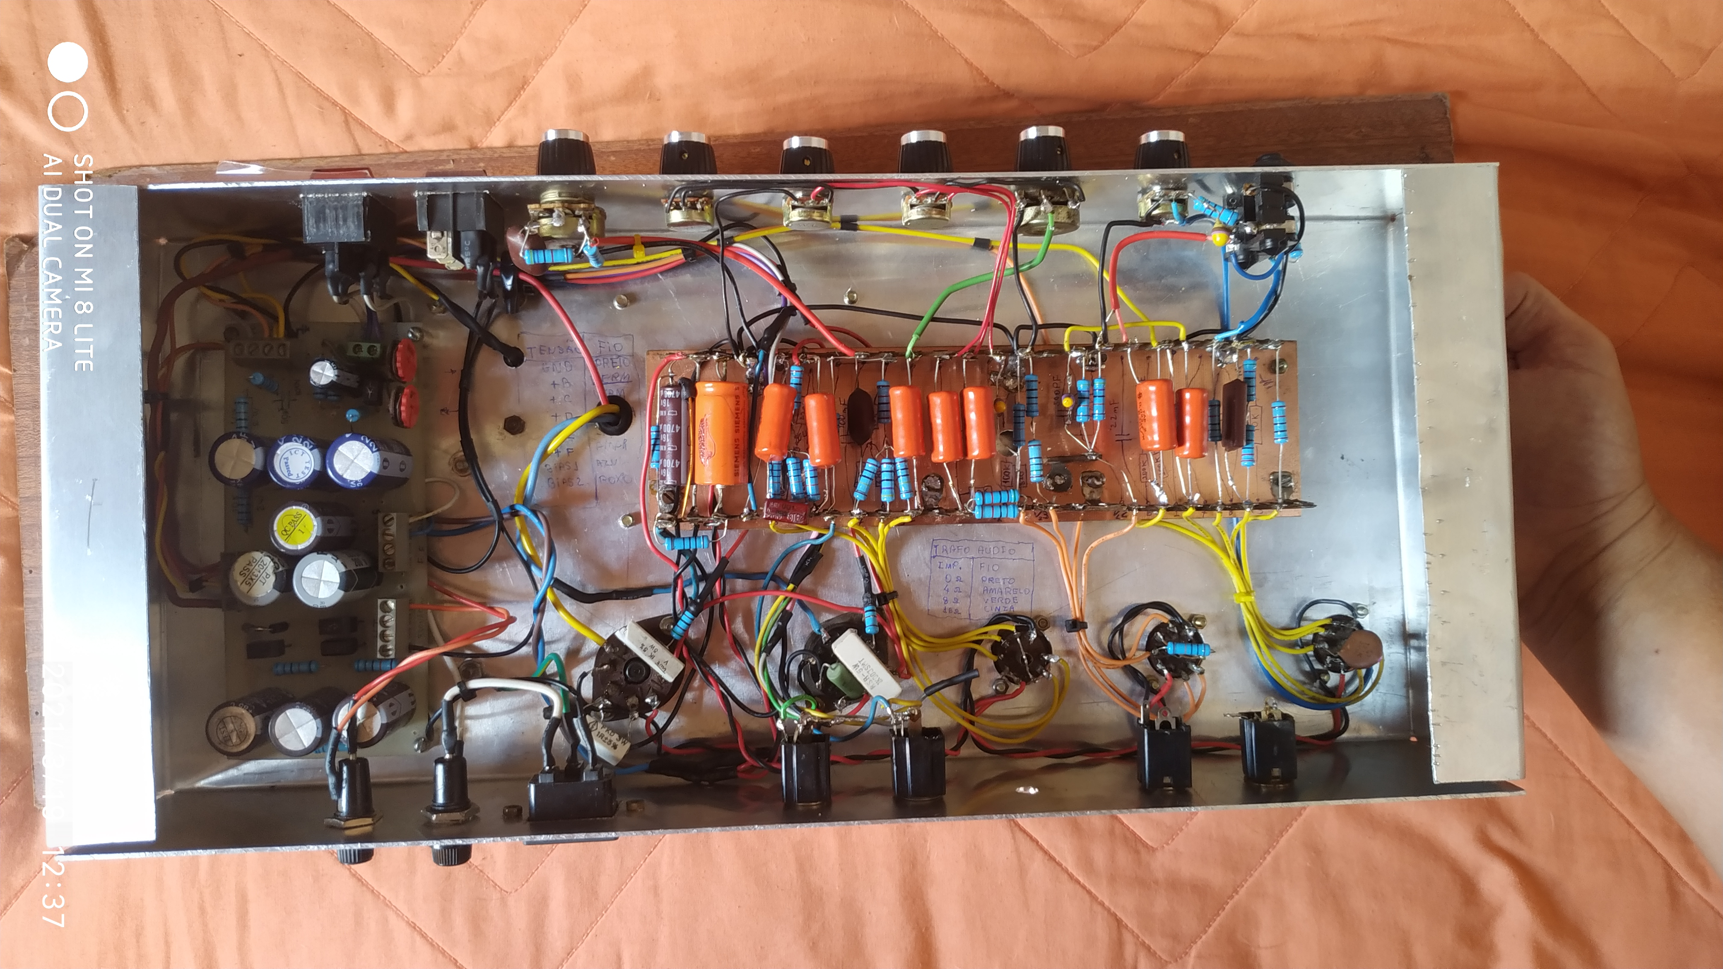
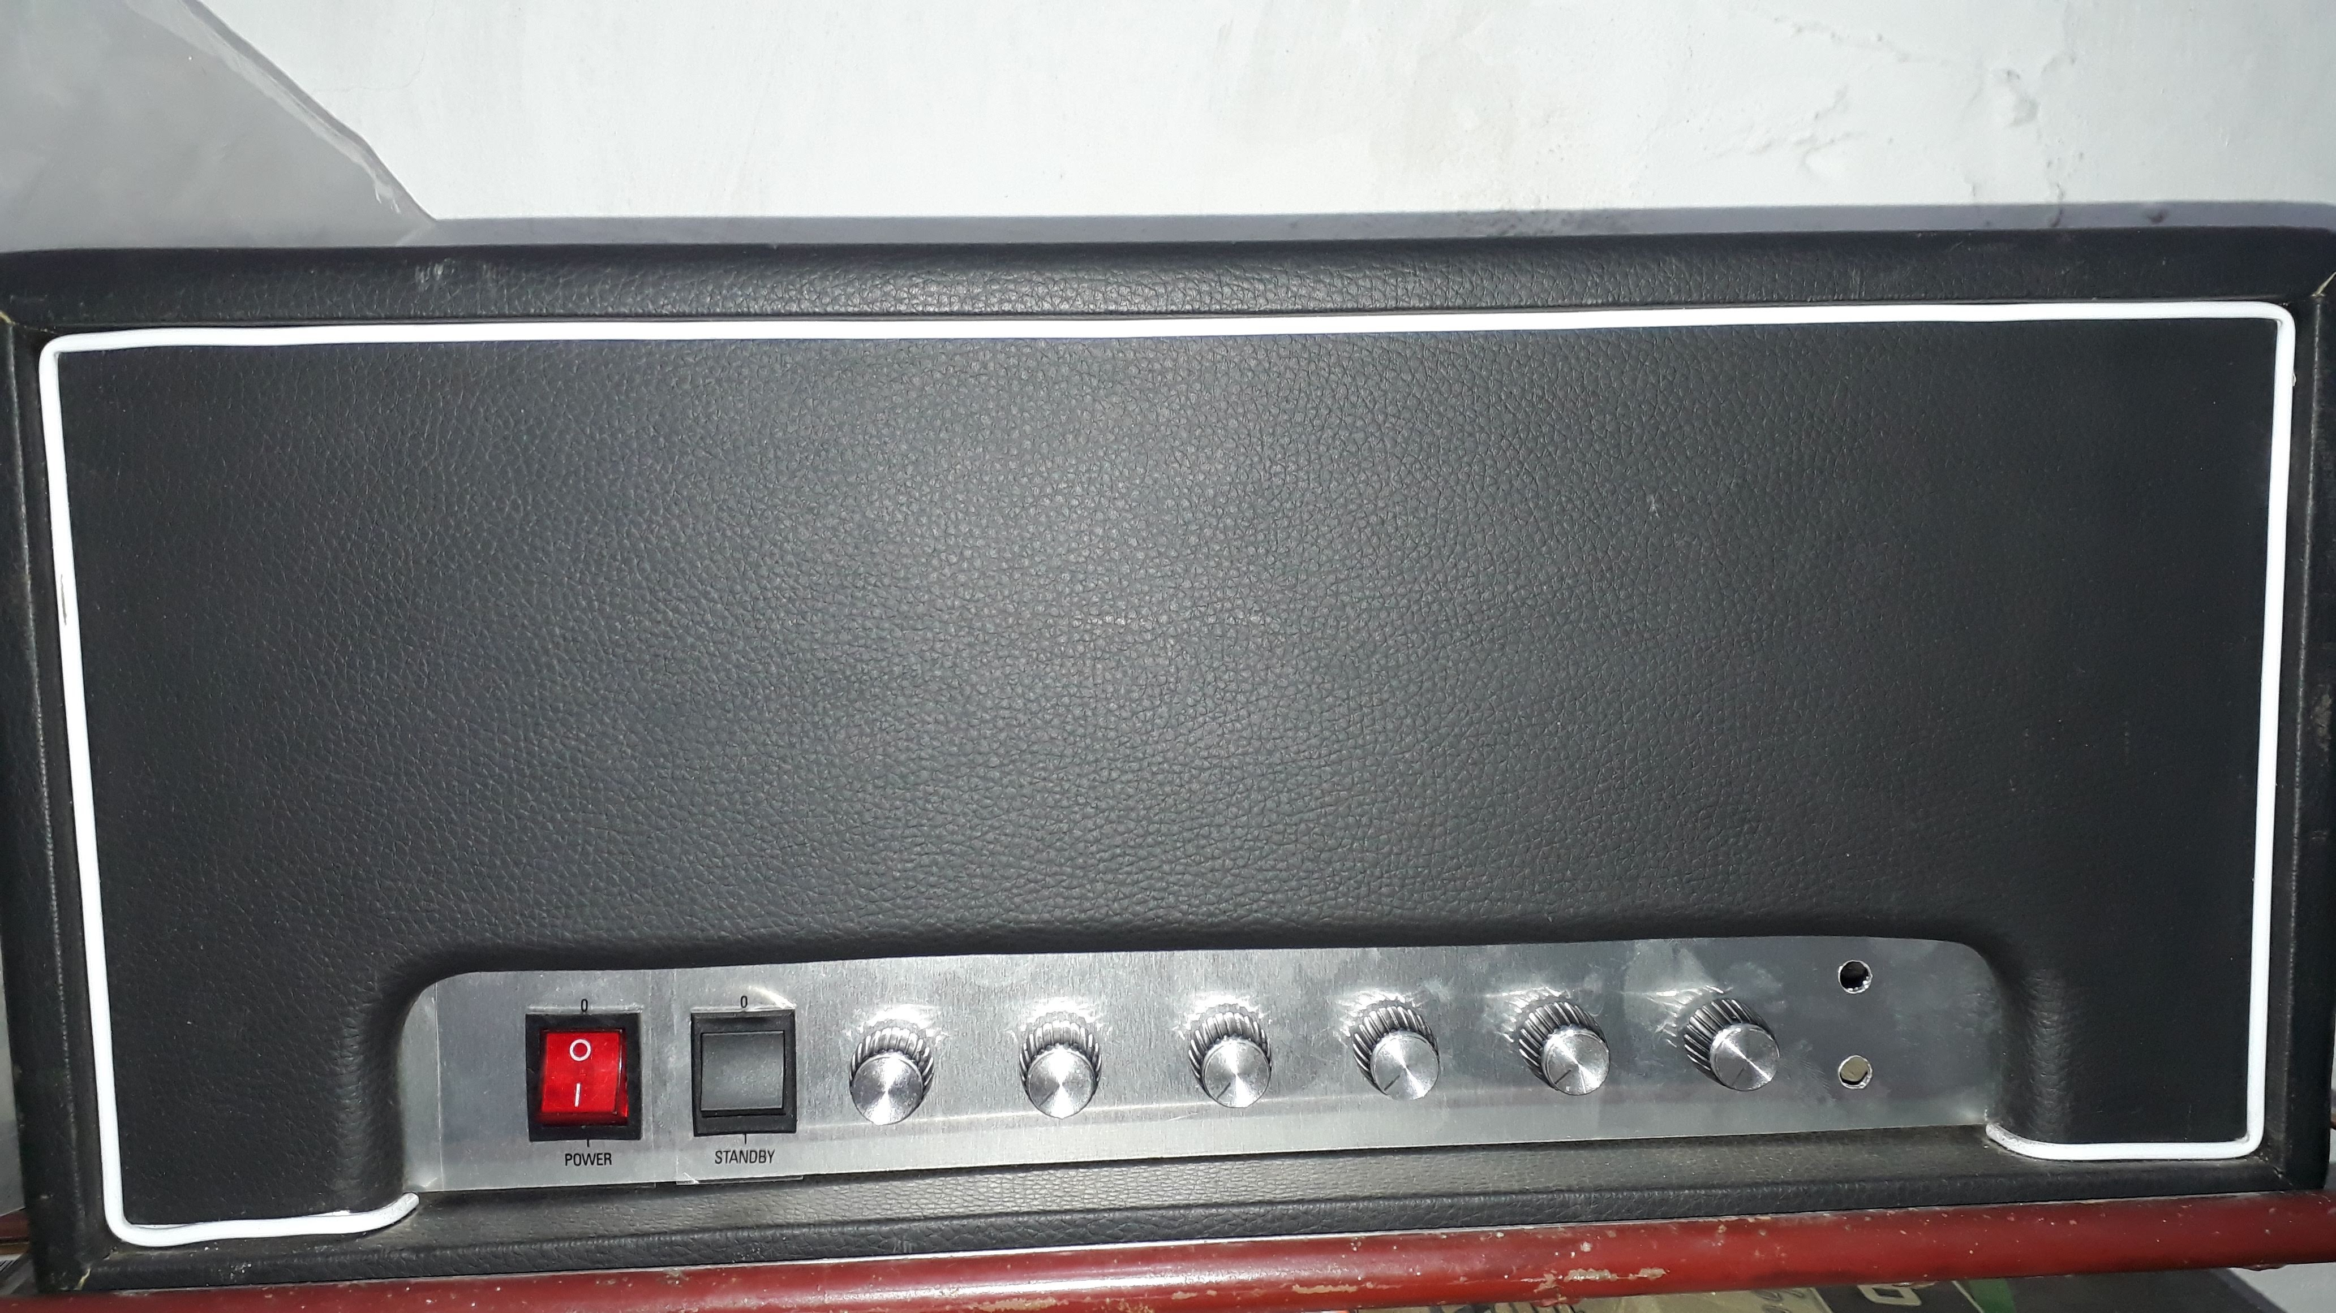
Amplificador de guitarra valvulado
Sempre fui amante da musica, e este amplificador é uma prova disso. a escolha dos componentes, o cálculo e o dimensionamento dos transformadores, o posicionamento dos cabos foram planejados.

Slide 8
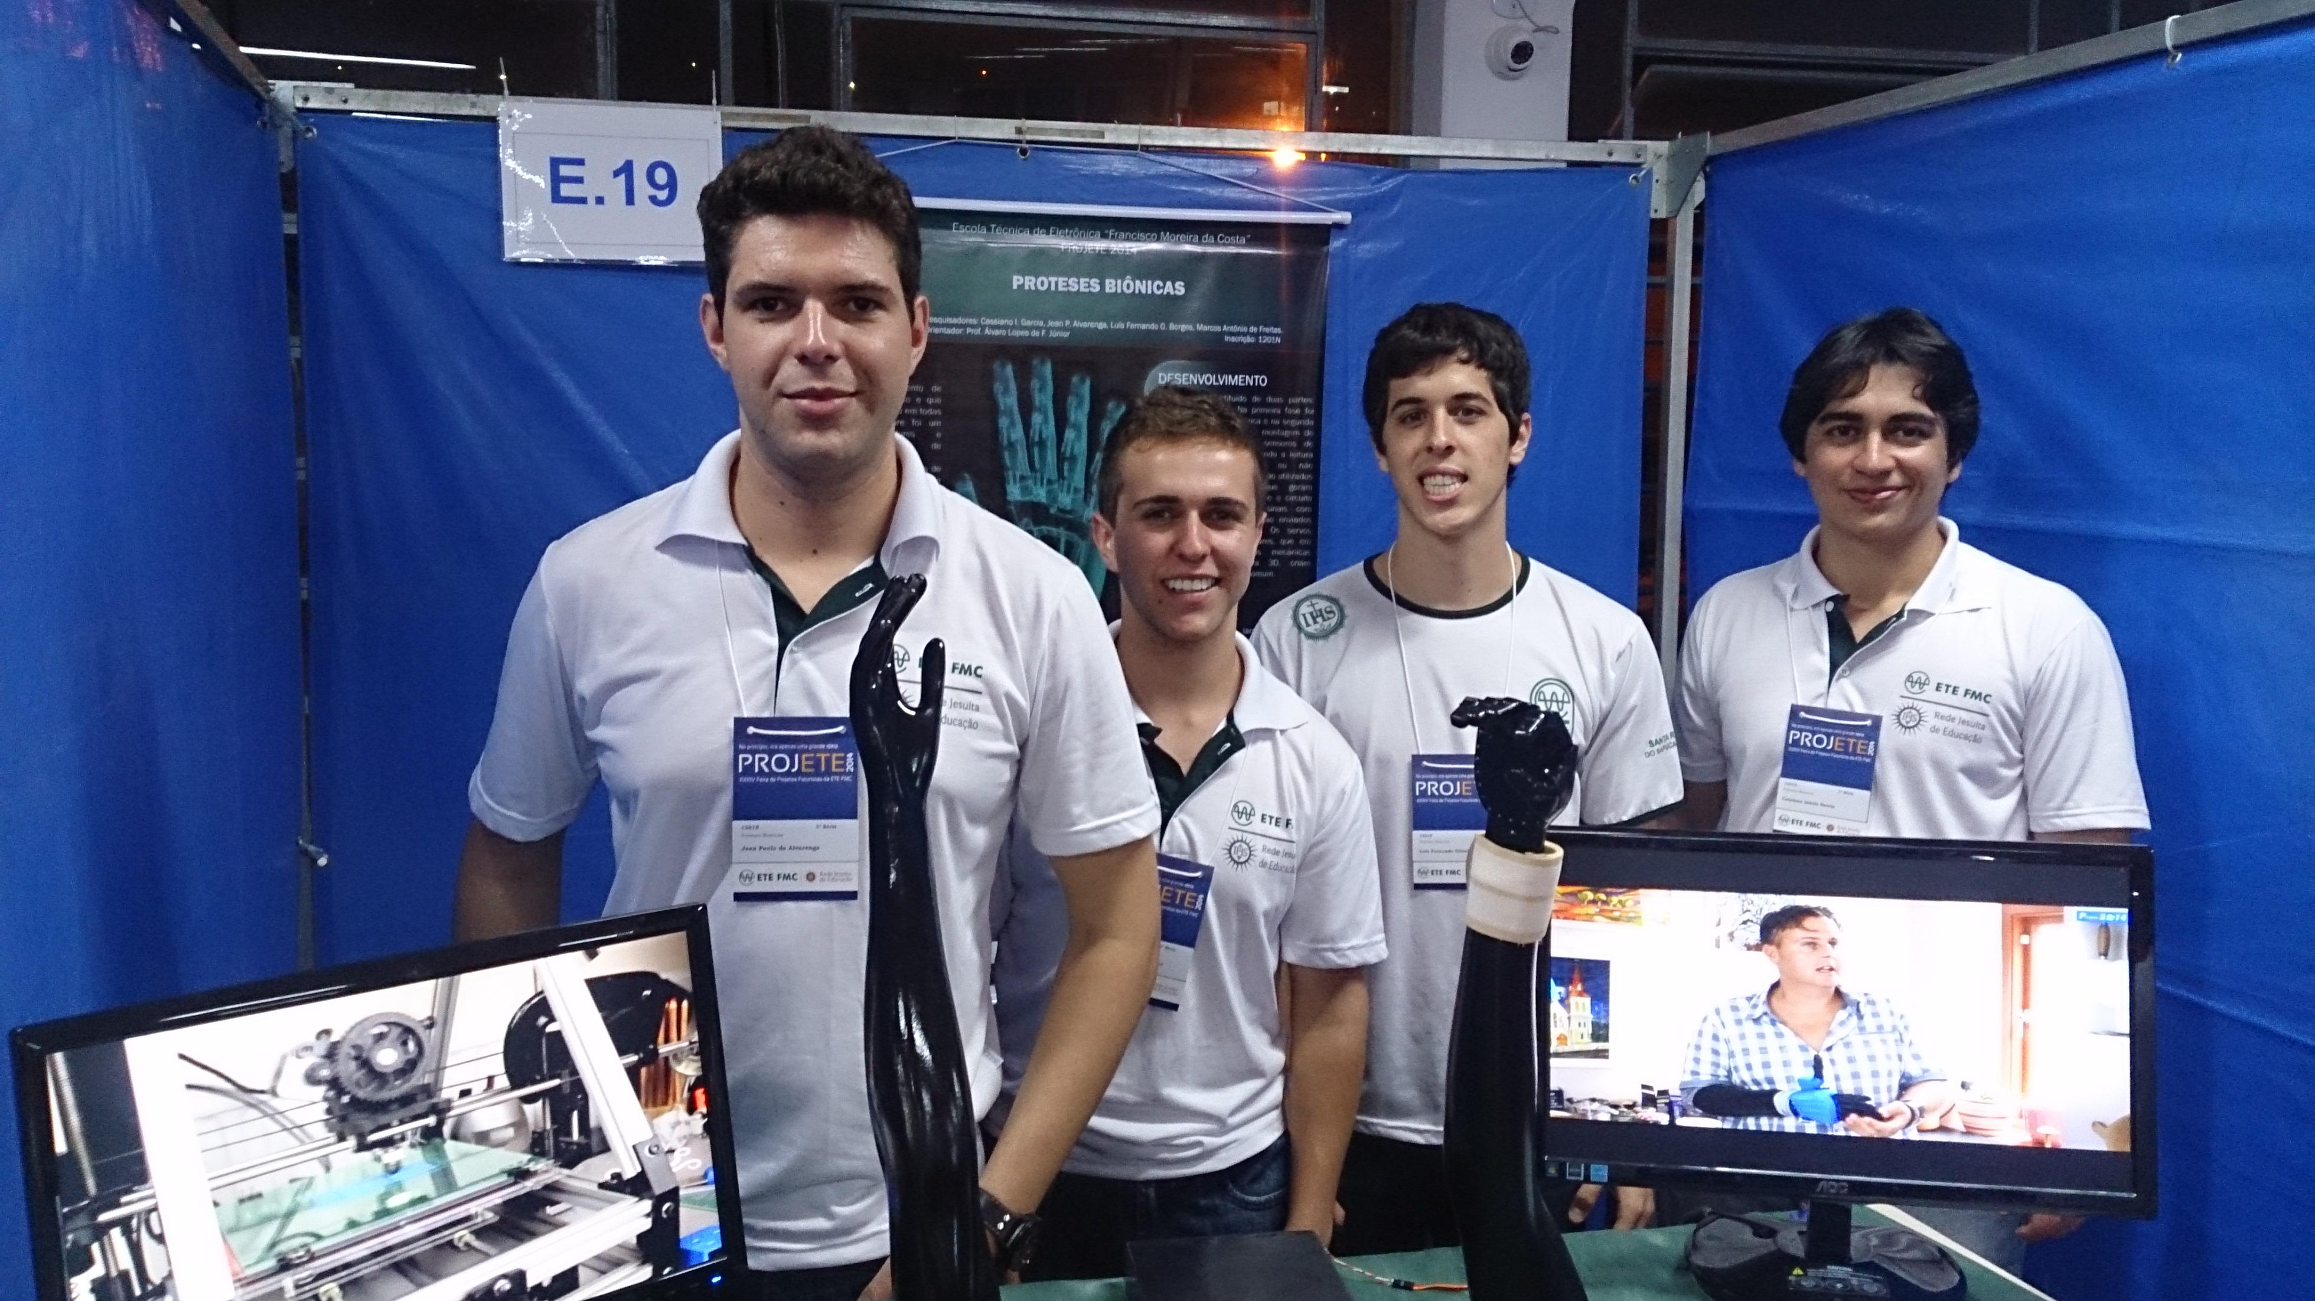
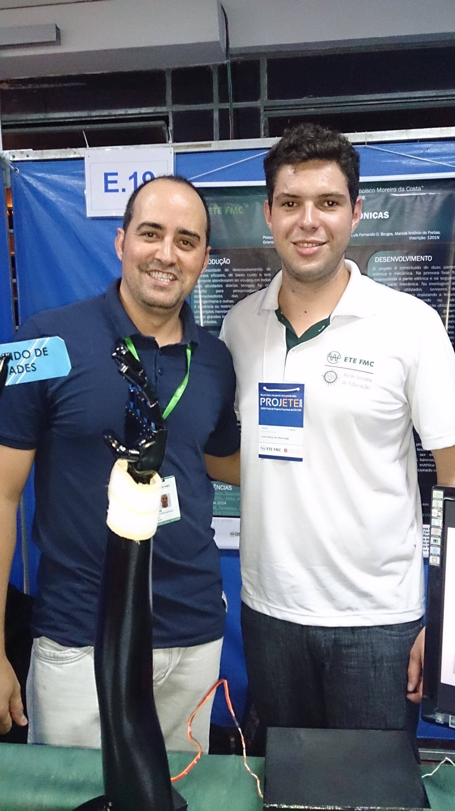
Projete 2014 – projeto “Próteses Biônicas”
Equipe do projeto – Jean P. Alvarenga, Marcos Antônio de Freitas, Luís Fernando O. Borges, Cassiano I. Garcia,.

Slide 9
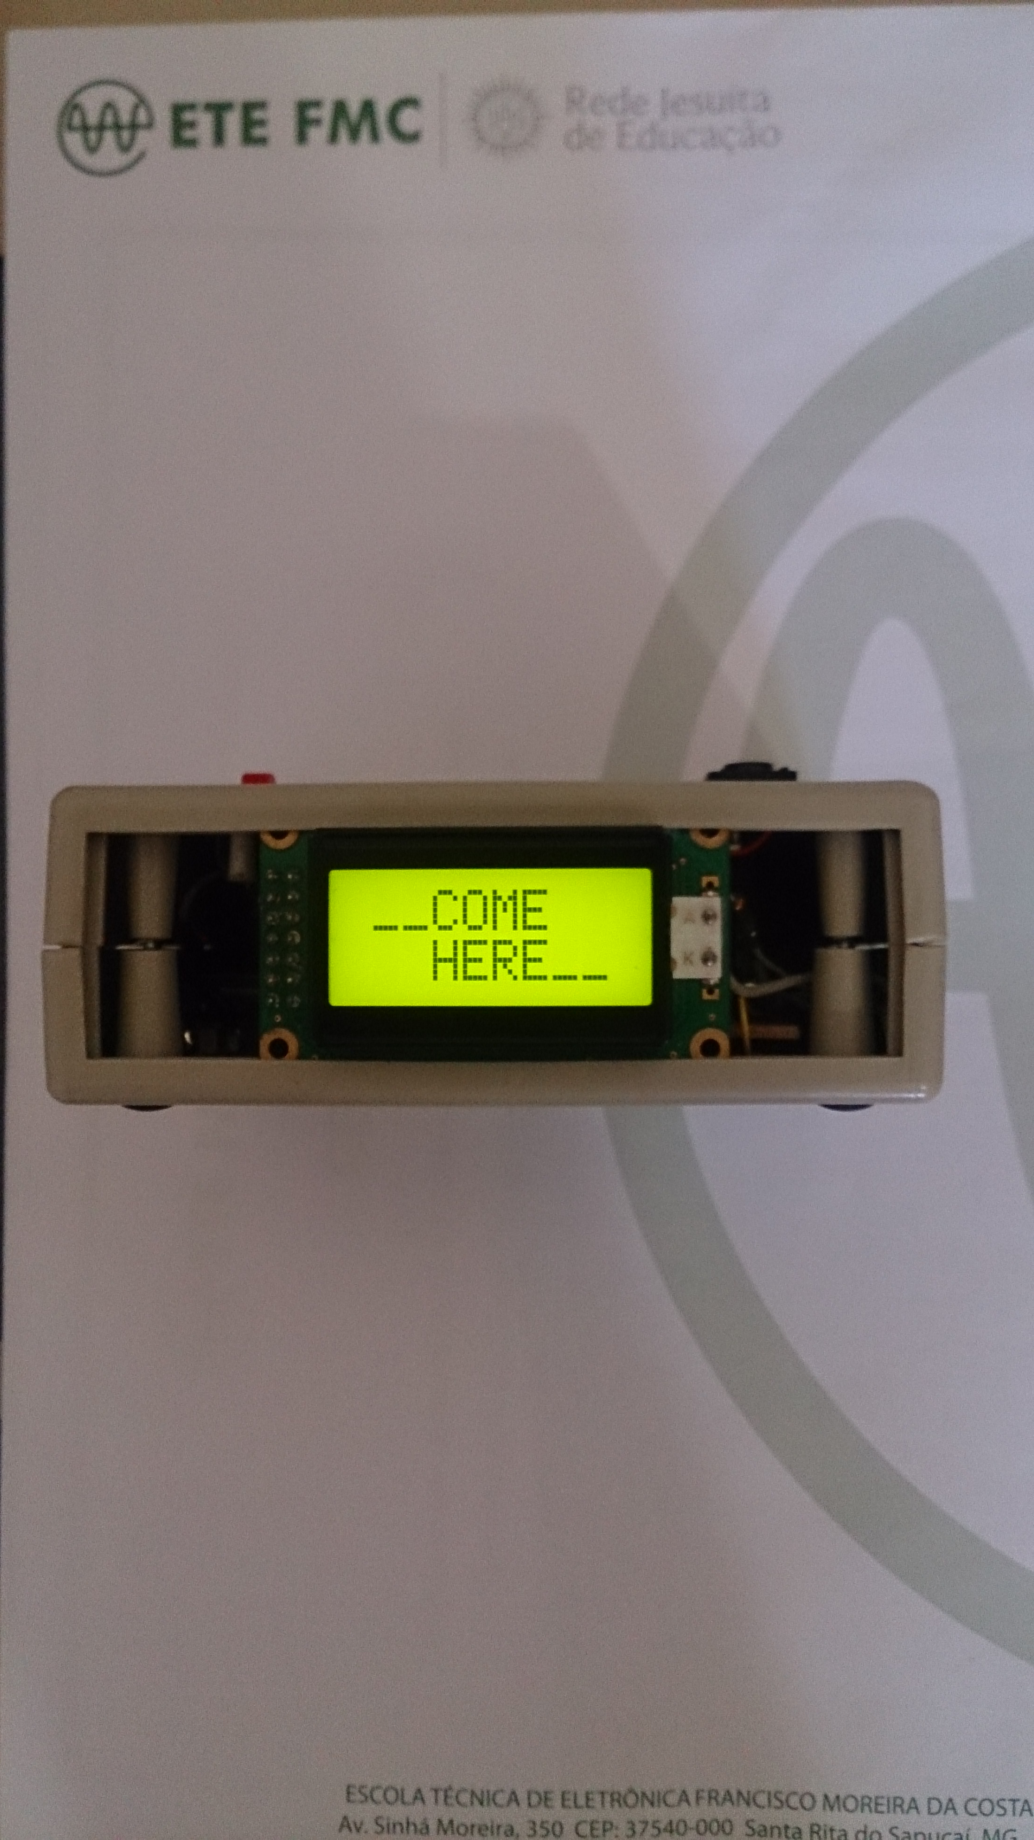
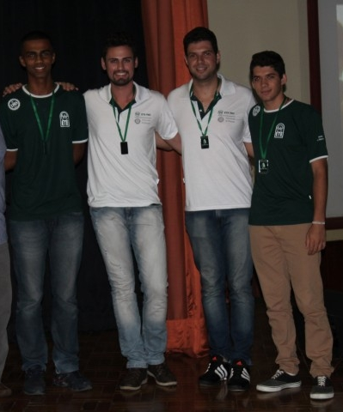
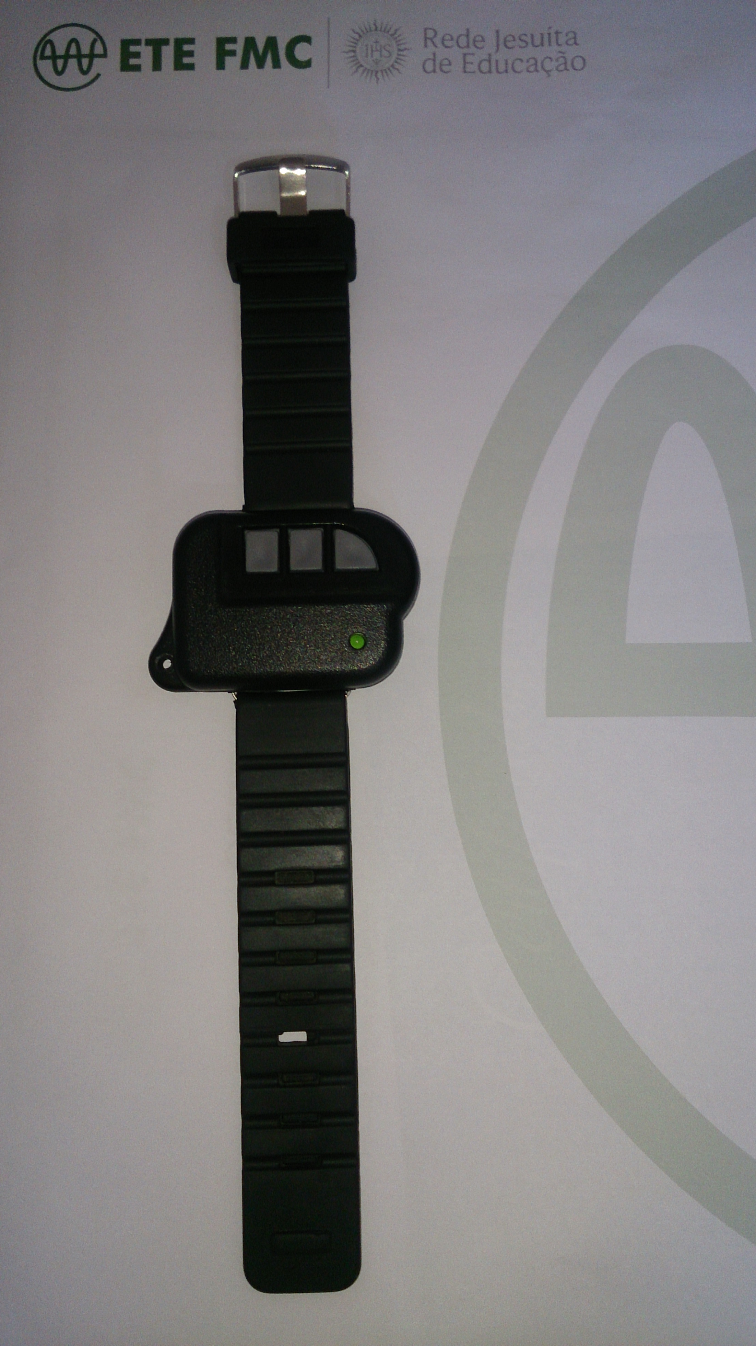
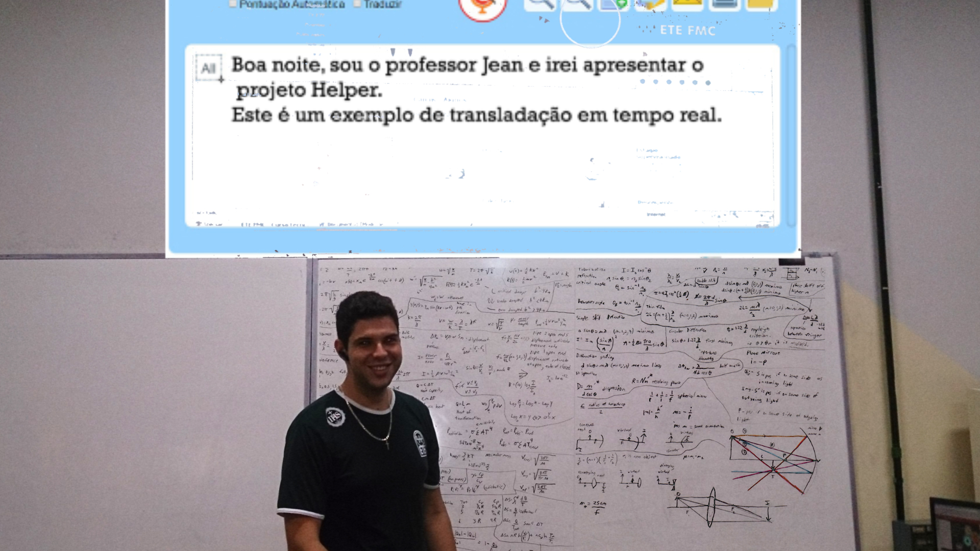
Projete 2015 – projeto “helper”
Equipe do projeto – Edilson R. Marcelino de Brito, Gabriel Brito Carvalho, Jean P. Alvarenga, Éverton F. Prado Batista.

Slide 10
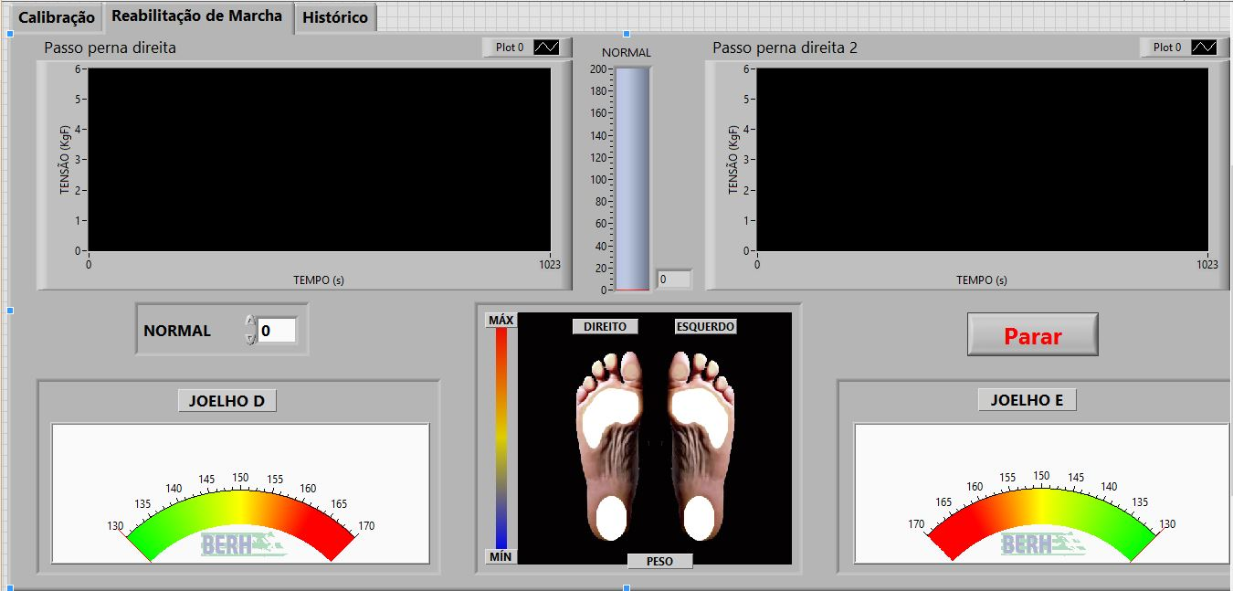
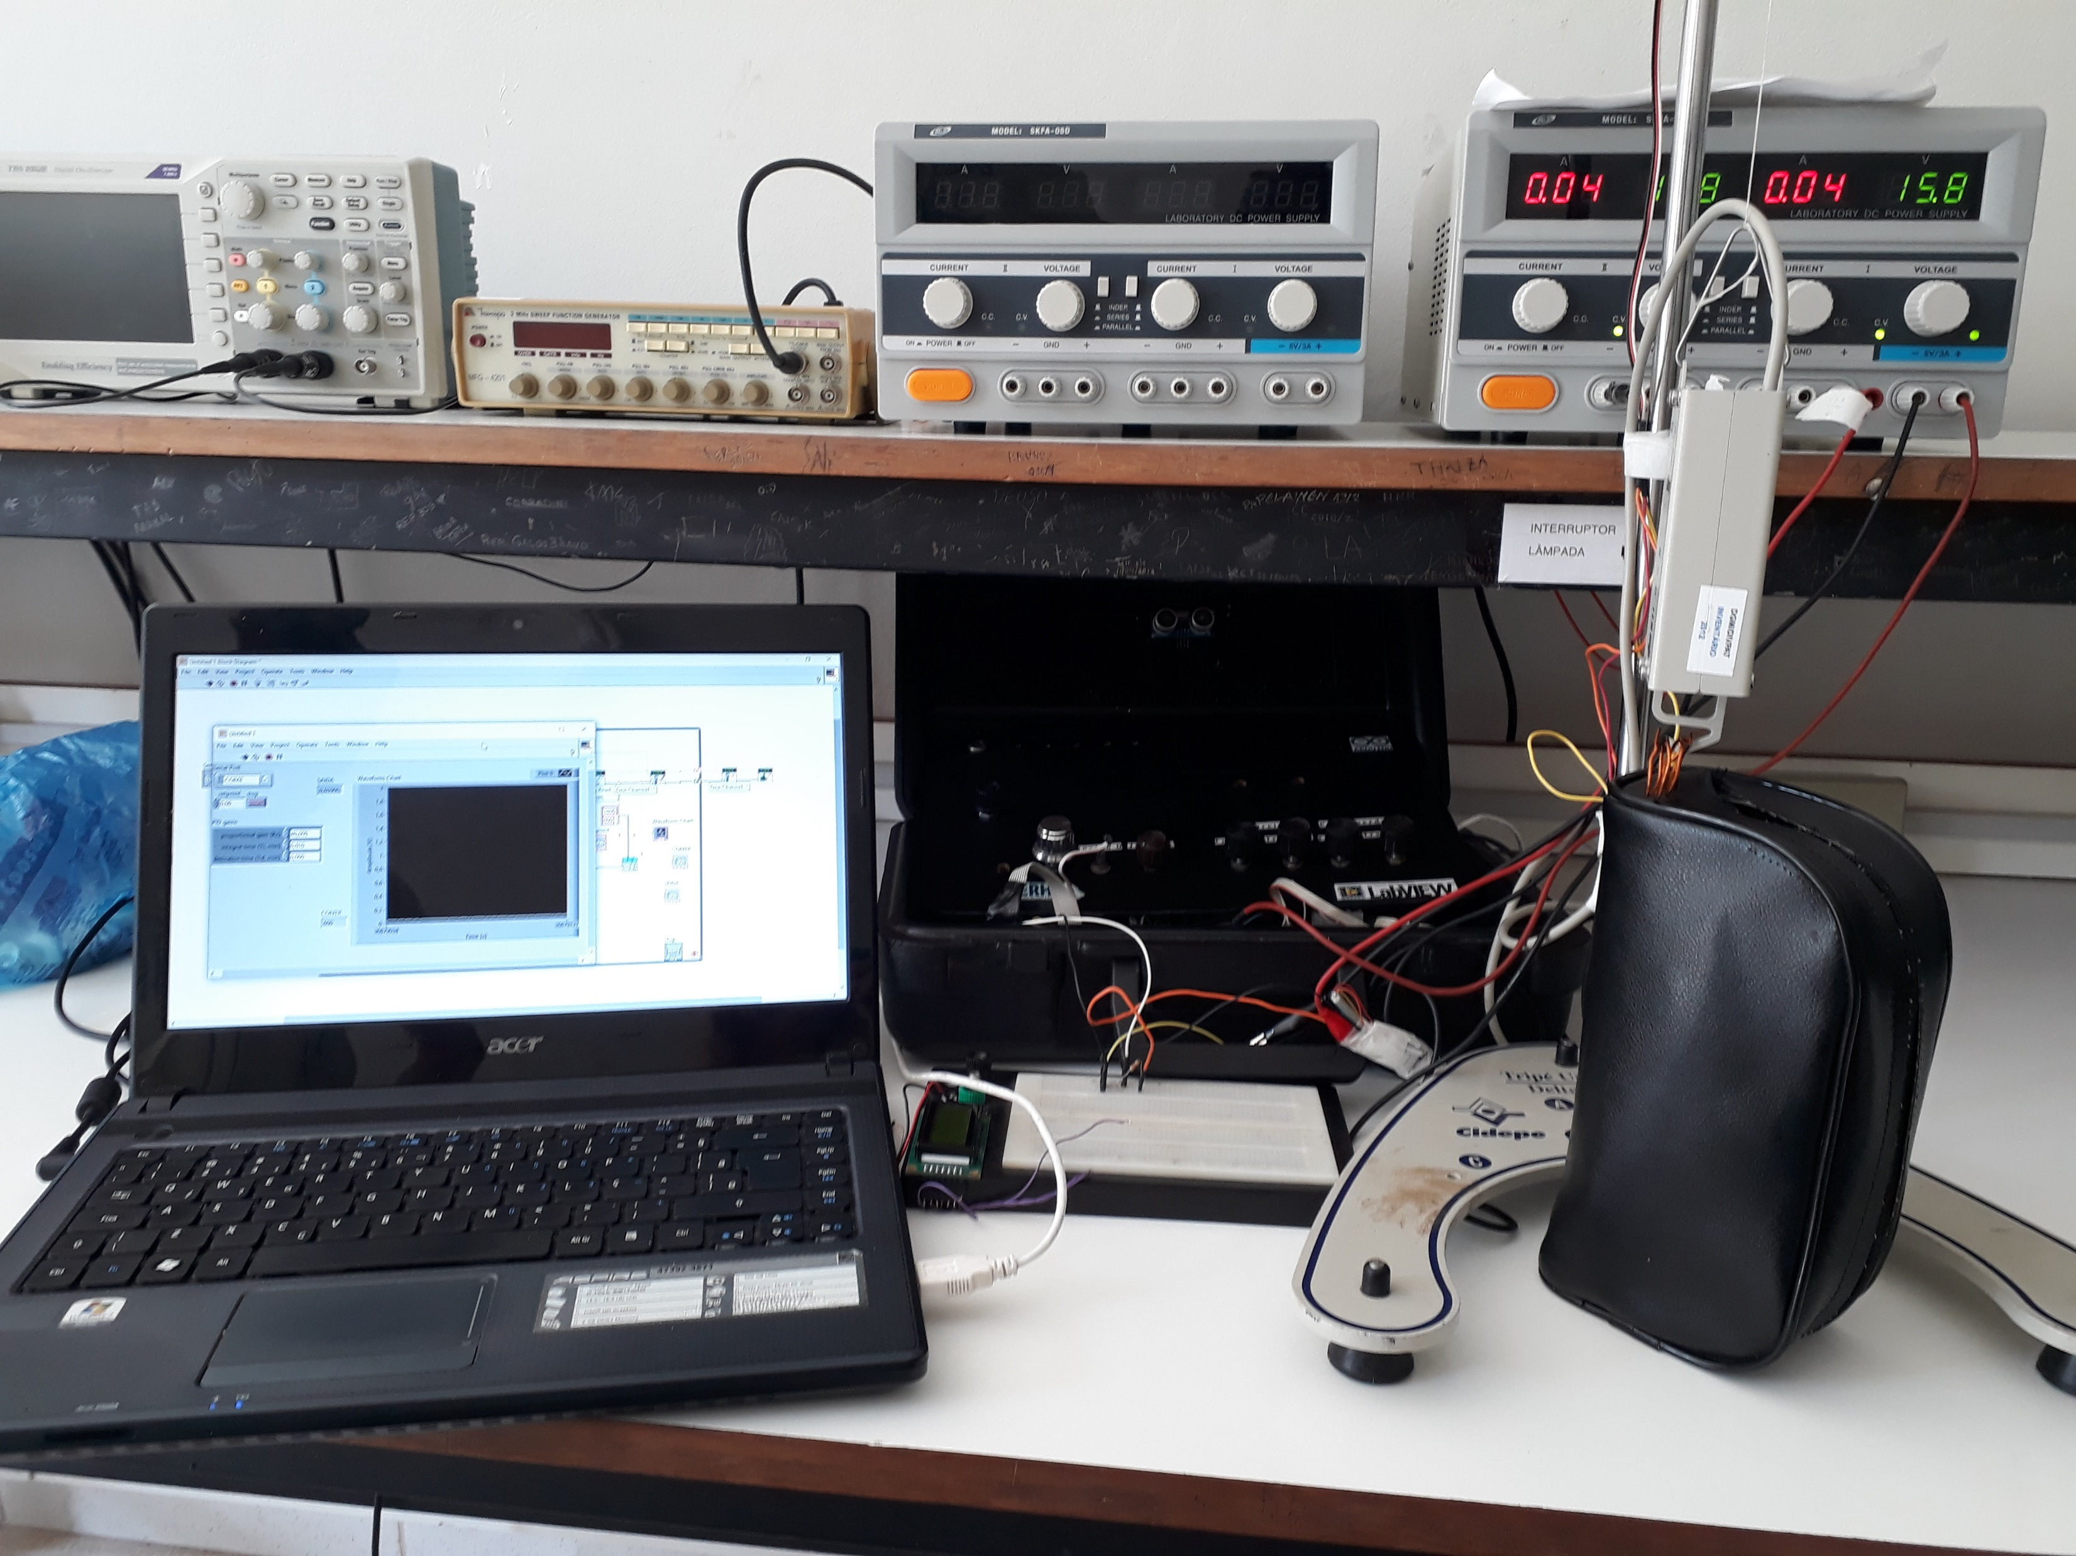
projeto “suporte de peso”
Imagem da esquerda mostra a interface do usuário com o suporte de peso. Na imagem da Direita esta representado a montagem do protótipo do suporte de peso para efetuar a modelagem do controlador.

